Slide 1
Universitatea de Vest din Timisoara
Rus Simona
Director Adjunct
0760 688 741
srus@alphabank.ro

Slide 2
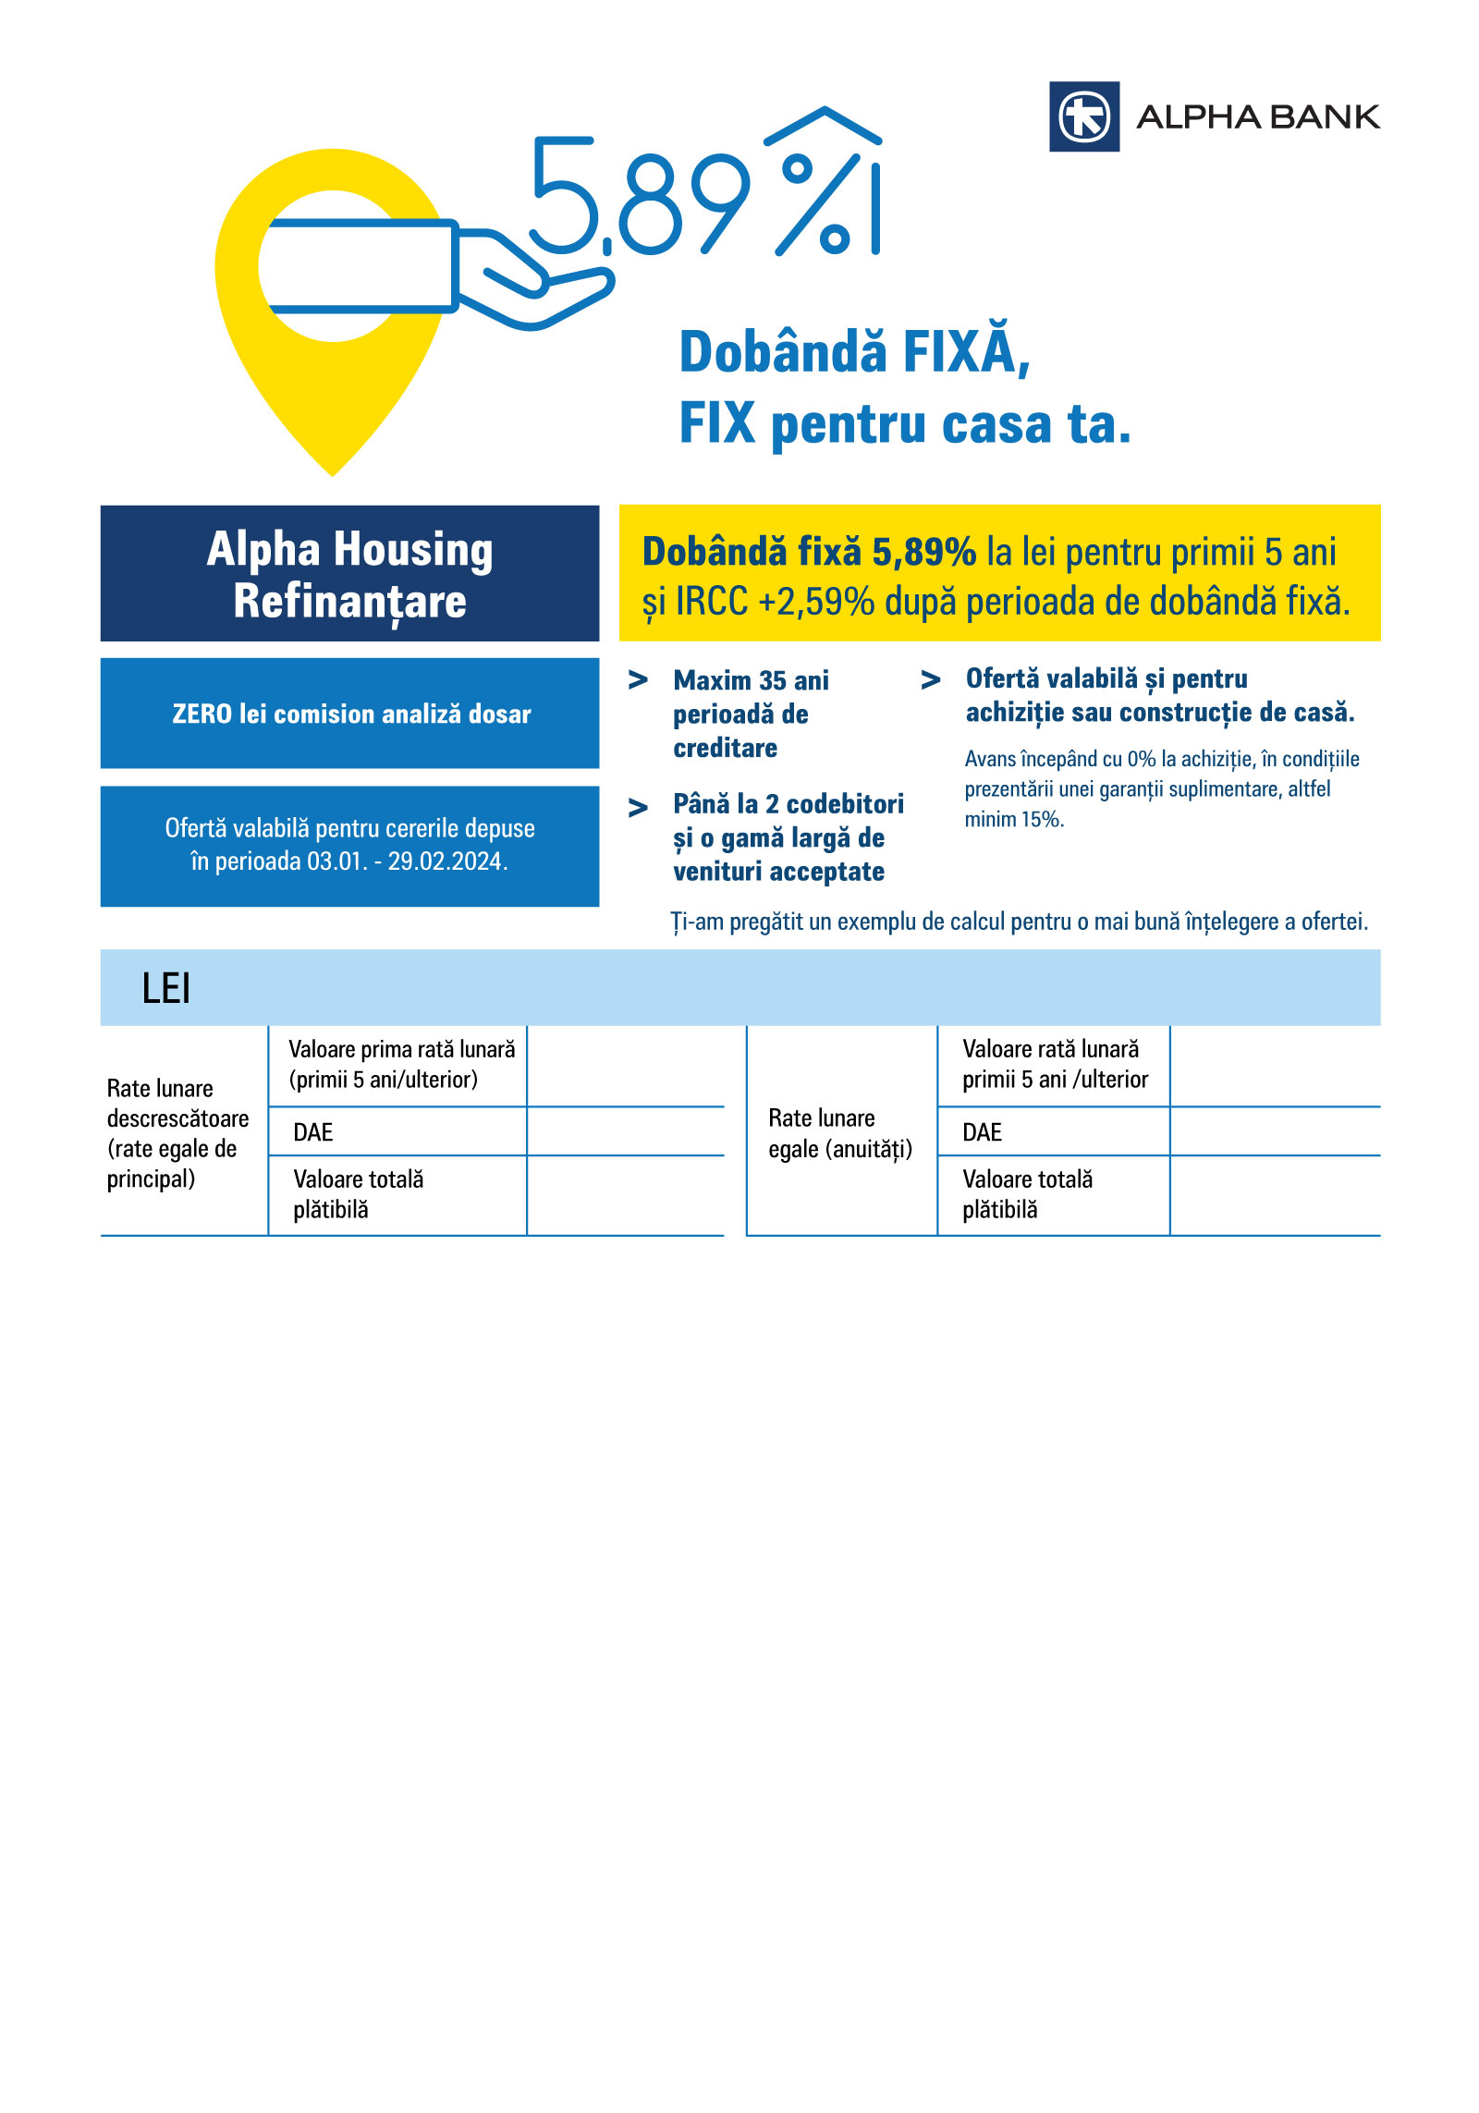
Dobândă fixă în primii 5 ani: 5,89%, ulterior IRCC + 2,59% (8,56%)
2.306 / 2.617 lei
1.777 / 2.256 lei
7,68%
7,83%
656.254 lei
790.233 lei
Exemplul de calcul de mai sus este pentru un credit de achiziție locuință / refinanțare credit de la altă instituție financiară, garantat cu ipoteca imobiliară, valoare credit 300.000 lei, acordat pe o durată de 30 ani, rambursare în 360 de rate lunare. În rata lunară credit NU a fost inclus comisionul de administrare lunară cont curent (6 lei / lună). DAE, Valoarea totală plătibilă de client și valoarea ratei lunare sunt estimative. În cadrul Valorii totale plătibile de client și DAE au fost incluse: dobânda plătibilă de către Client, comisionul de analiză dosar (0 la creditele în LEI), cheltuielile legate de evaluarea garanțiilor (595 lei pentru imobil de tip apartament), taxă de înregistrare în Registrul Național de Publicitate Mobiliară (87,6 lei), comisionul de administrare lunară cont curent, costul cu asigurarea obligatorie PAD, raportate la întreaga perioadă a creditului. În Valoarea totală plătibilă este inclusa și valoarea creditului. Nu au fost incluse costurile cu notarul, cu asigurarea complexă a imobilului și cele pentru înregistrarea și publicitatea garanțiilor. Clientul are obligativitatea de a încheia pe toată durata creditului o poliță de asigurare complexă pentru imobilul adus în garanție.
La data efectuării calculului IRCC = 5,97%.
Analizează cu atenție implicațiile creditului și asigură-te că-l poți rambursa la termen. Variația indicelui de referință din componența dobânzii variabile cât și modificarea veniturilor proprii ar putea afecta posibilitatea de a achita ratele la credit.
Detalii despre cele 2 modalități de rambursare – rate egale de principal sau anuități găsiți aici.
Oferta standard de preț cât și mai multe detalii despre produs pot fi consultate aici. Valabilitatea ofertei se poate ajusta în funcție de numarul cererilor caz în care vom reveni cu o informare.

Slide 3
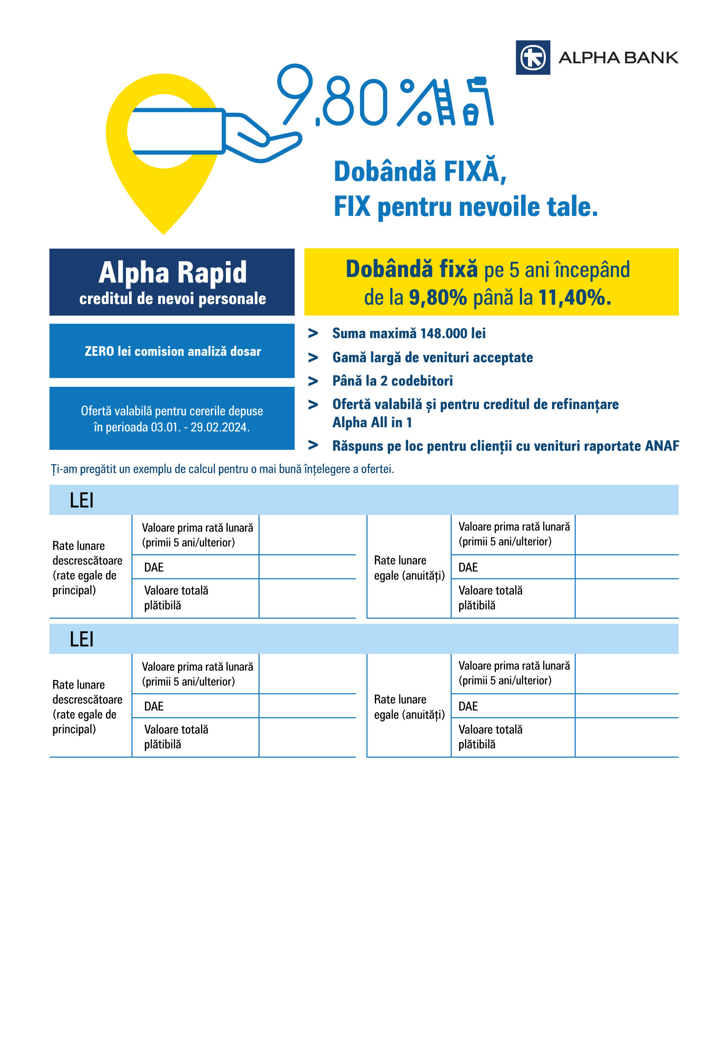
Dobândă fixă 5 ani: 9,80%
751 lei
640 lei
10,88%
10,84%
37.920 lei
38.515 lei
Dobândă fixă 5 ani: 11,40%
791 lei
664 lei
12,81%
12,60%
40.071 lei
39.944 lei
Exemplul de calcul de mai sus este pentru un credit Alpha Rapid sau All in One (refinanțare credite de la alte instituții financiare) negarantat în valoare de 30.000 lei, acordat pe o perioadă de 5 ani cu rambursare în 60 de rate lunare. În cadrul valorii totale plătibile și DAE au fost incluse: dobânda achitată de către client pe toată perioada de creditare, dobânda valabilă în condițiile încasării venitului la Alpha Bank România, comisionul lunar de administrare a contului curent 6 lei, taxa de înregistrare la Registrul Național de Publicitate Mobiliară (87,60 lei) și comisionul de analiză dosar (zero lei). În Valoarea totală plătibilă este inclusă și valoarea creditului. În cadrul DAE / Valoarea totală plătibilă nu sunt incluse cheltuielile / costurile care nu sunt cunoscute și administrate de către Alpha Bank România. DAE, Valoarea totală plătibilă de client și valoarea ratei lunare sunt estimative. Analizează cu atenție implicațiile creditului și asigură-te că îl poți rambursa la termen. Modificarea veniturilor proprii ar putea afecta posibilitatea de a achita ratele la credit.
Detalii despre cele 2 modalități de rambursare – rate egale de principal sau anuități găsiți aici.
Rata de dobândă aplicabilă se va stabili în funcție de o serie de factori cum ar fi istoricul de creditare al solicitantului și alte elemente utilizate în analiza cererii de credit. Este posibil în funcție de rezultatul analizei să nu fiți eligibili pentru una din cele 2 oferte prezentate mai sus în acest caz aplicându-se oferta standard – detaliile ofertei standard și prețurile pot fi consultate aici. Valabilitatea ofertei se poate ajusta în funcție de numărul cererilor caz în care vom reveni cu o informare.

